Slide 1
Segmentez des clients
d'un site e-commerce
Xavier Barrelet
7 août 2024

Slide 2
Plan de la présentation
Rappel de la problématique
Présentation du jeu de données
Présentation des différentes modélisations
Stratégie d’ajout des nouveaux clients
Présentation de la maintenance du projet

Slide 3
Rappel de la problématique
Olist est une compagnie de vente en ligne qui aimerait utiliser ses données de clients pour dans un premier temps améliorer leurs campagnes de communication.
Dans cette optique une segmentation des clients est demandée afin de comprendre les différents types d’utilisateurs grâce à leur comportement d’achat et à leurs données personnelles.
Une proposition de contrat de maintenance basée sur une analyse de la stabilité des segments au cours du temps est également demandée pour s’assurer que la segmentation restera pertinente au fil du temps.

Slide 4
Présentation du jeu de données
Les données concernant les habitudes d’achat des clients (RFM) ainsi que leur satisfaction moyenne et type de paiement vont être utilisés pour la segmentation .
Les variables utilisées sont toutes liées à un client unique (basé sur leur customer_unique_id):
Recency: le nombre de jours depuis le dernier achat.
Frequency: Le nombre de commandes effectuées.
Monetary_value: La somme totale dépensée.
Average_review: la satisfaction moyenne.
Payment_type: Le type de paiement utilisé par le client.

Slide 5
Présentation du jeu de données
71 clients ayant plus de 7 commandes ont été exclus afin d’éliminer quelques outliers et d’obtenir une meilleure visibilité des clusters.
Le type de paiement est la seule variable qualitative et va être encodé via un OneHotEncoder.
Les données quantitatives vont être standardisées via un StandardScaler pour permettre un meilleur fitting des modèles de partitionnement (clustering).
Un échantillon de 40’000 clients va être utilisé pour les modèles de clustering par densité et de regroupement hiérarchique vu qu’une taille plus élevée nécessite trop de ressources.

Slide 6
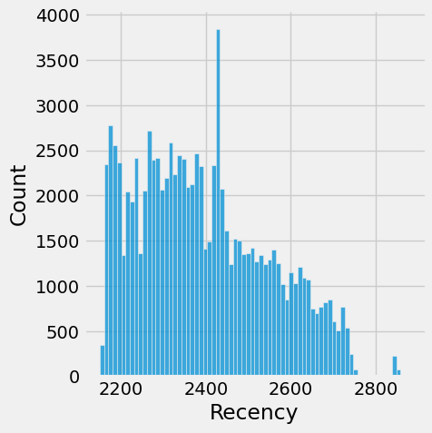
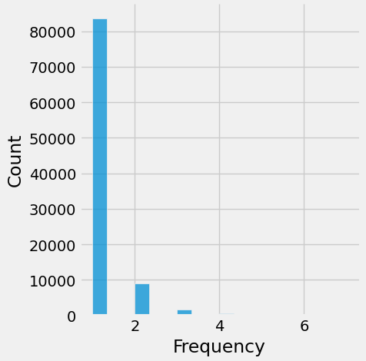
Présentation du jeu de données - distributions

Slide 7
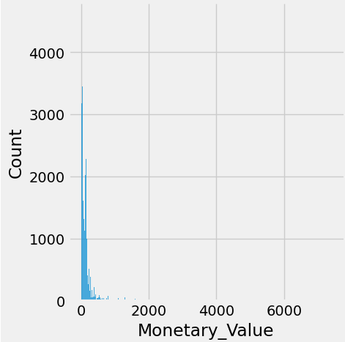
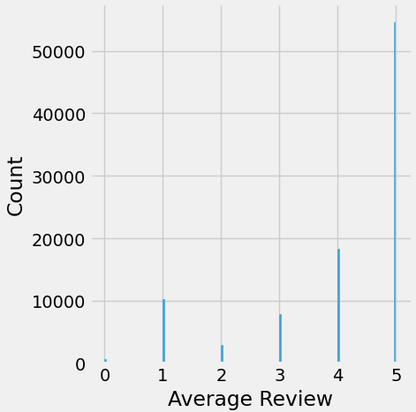
Présentation du jeu de données - distributions

Slide 8
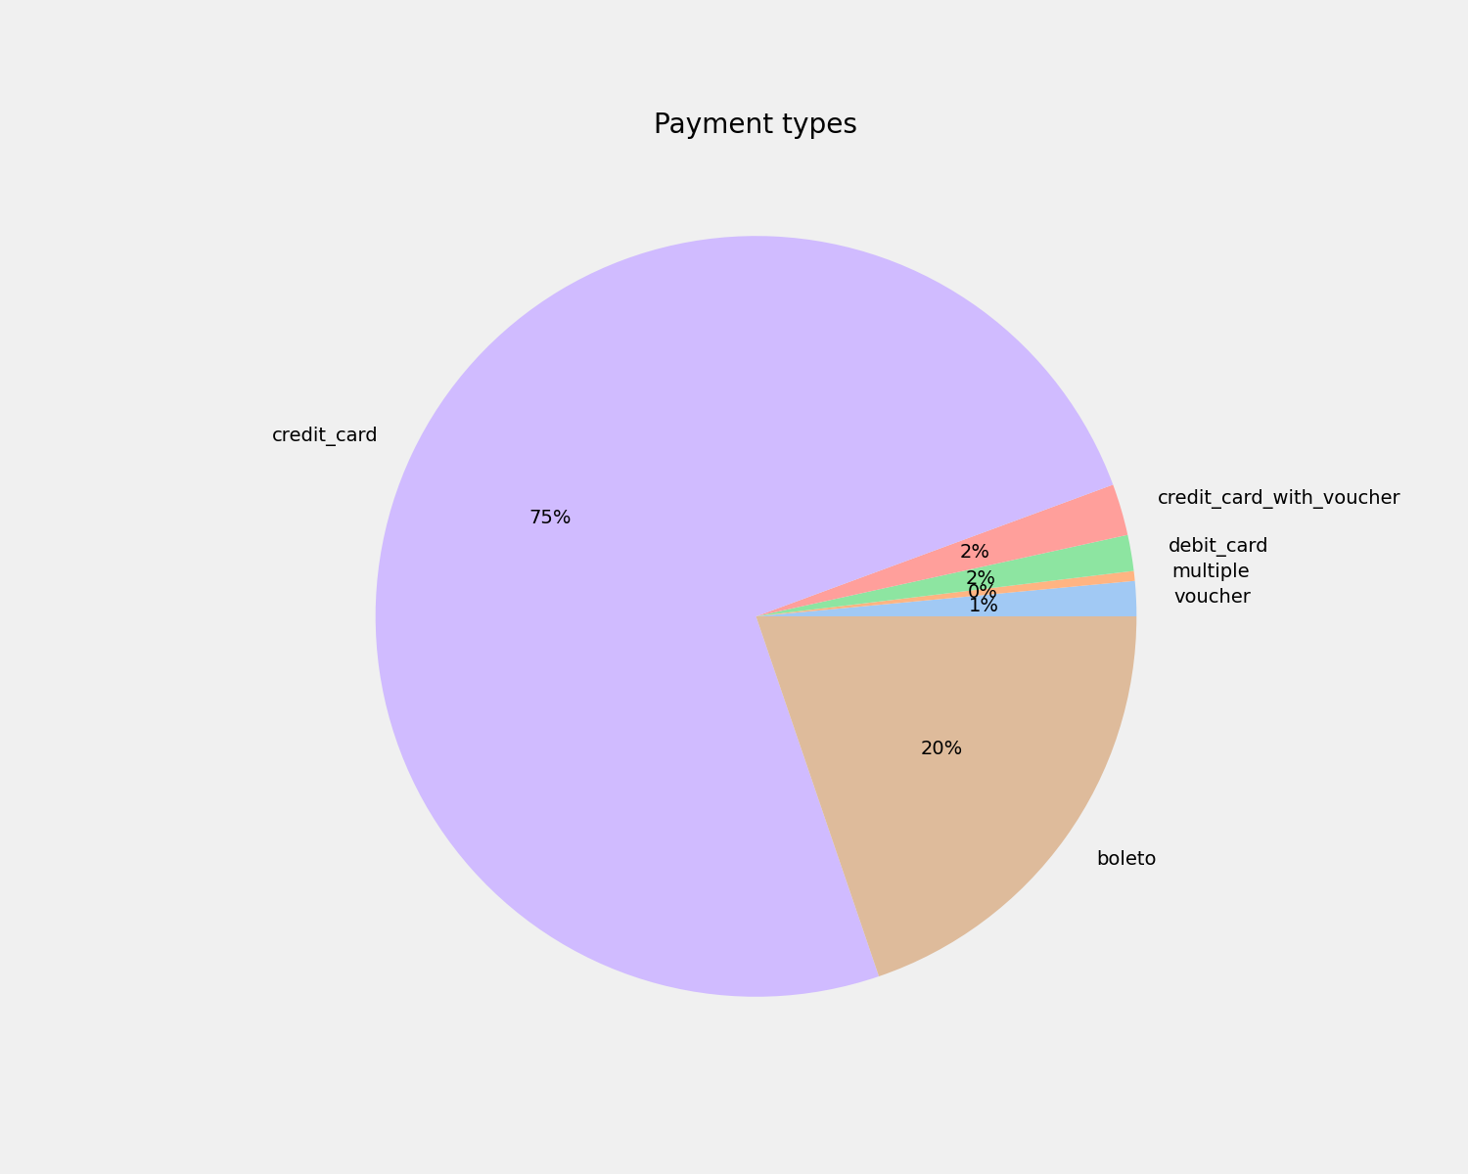
Présentation du jeu de données - distributions

Slide 9
Présentation du jeu de données – RFM segments
Les variables de Recency et Monetary_value sont converties en une valeur entre 1 et 4 dépendamment de leur quartile.
Les valeurs uniques de la Frequency sont trop peu nombreuses pour utiliser des quartiles, la conversion est faite selon la logique:
Frequency = 1 → 1
Frequency > 1 → 2
Ces valeurs sont ensuite additionées et produisent le RFM_Score. Ce score définit la place de chaque client dans un segment RFM.
Il s’agit donc d’une segmentation effectuée via des règles business.

Slide 10
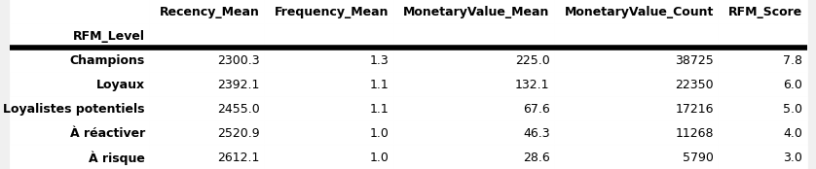
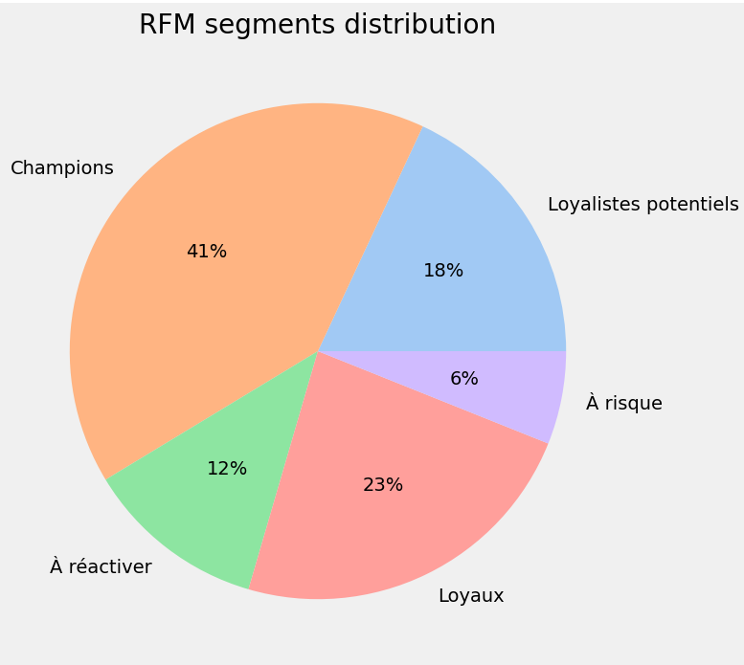
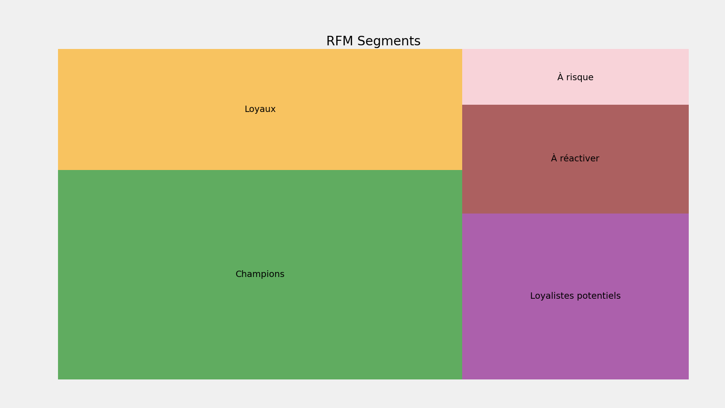
Présentation du jeu de données – RFM segments

Slide 11
Présentation des différentes modélisations
Différents algorithmes de clustering et leurs paramètres vont être testés afin de déterminer lequel est le plus pertinent pour notre cas.
Les seules solutions considérées vont être celles produisant entre 2 et 10 clusters.
Une vérification finale de 100 itérations va être effectuée avec le meilleur modèle pour évaluer la forme et stabilité des clusters.
Les algorithmes considérés sont:
Kmeans
Clustering par densité: DBScan et Optics
Hierarchical clustering

Slide 12
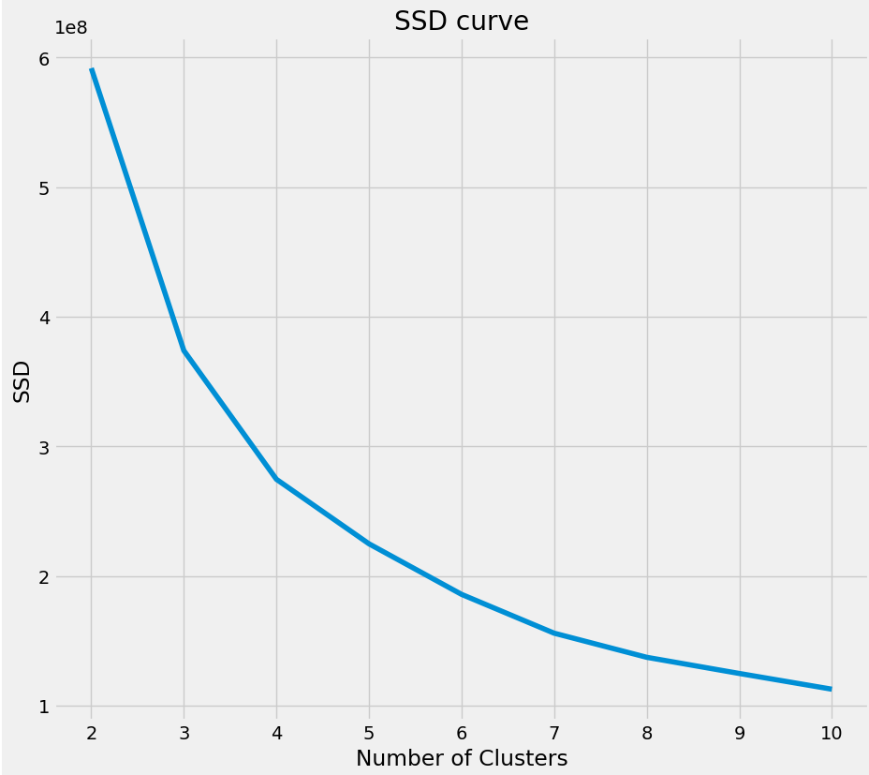
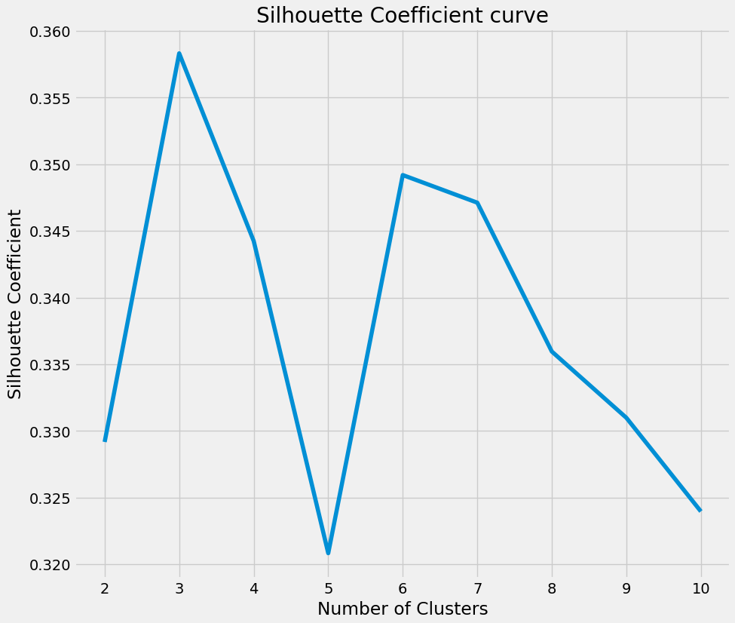
Modélisation - KMEANS

Slide 13
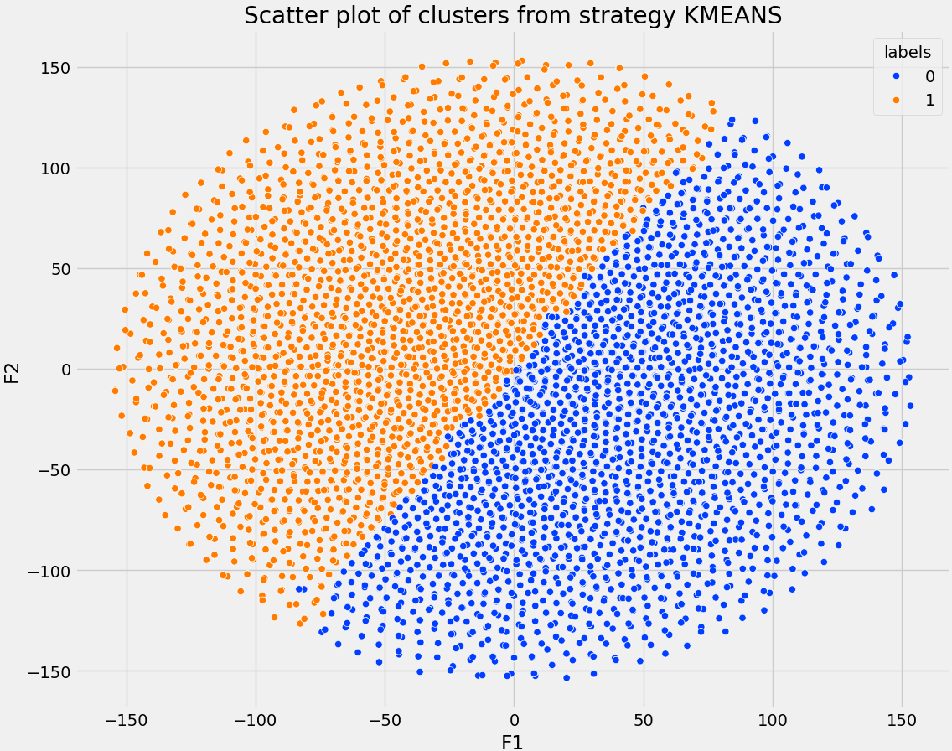
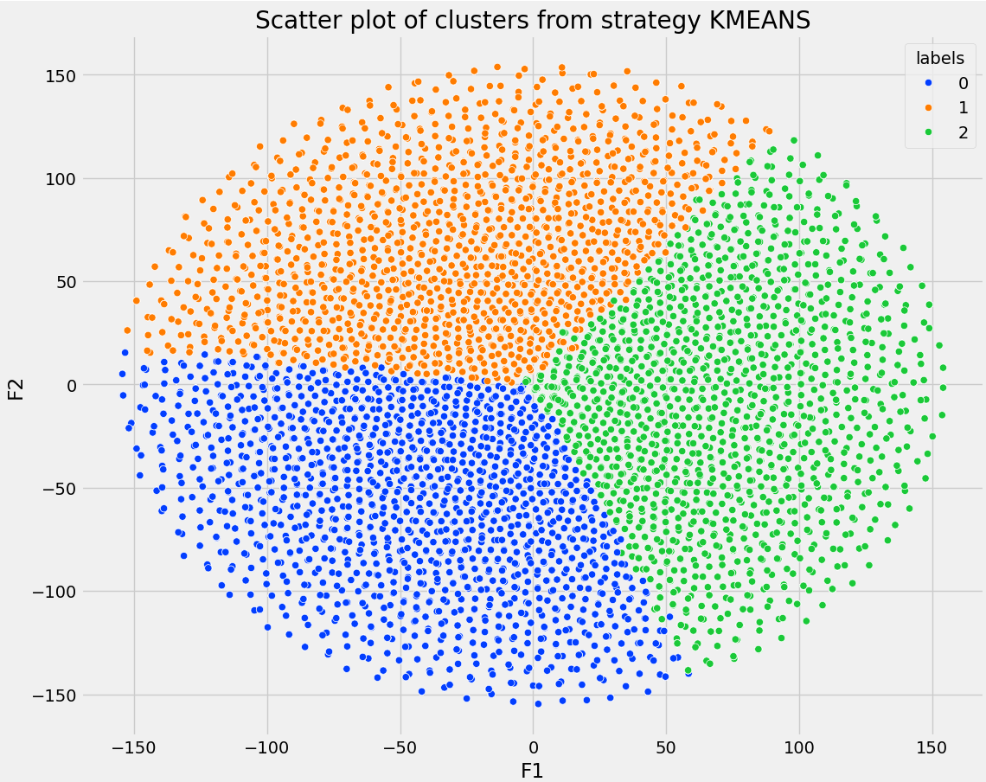
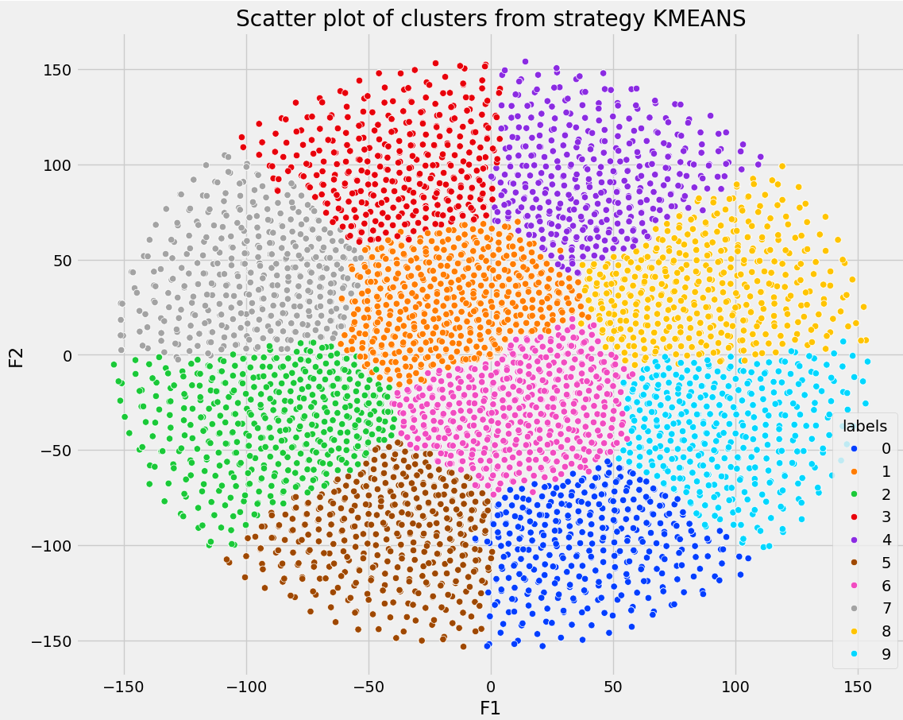
Modélisation - KMEANS

Slide 14
Modélisation – Densité
DBSCAN
Le nombre de clients minimal par cluster est itéré entre 100 et 400 (écart de 50).
La valeur epsilon (le rayon partant d’un point indiquant un voisinage/cluster) est itérée entre 1 et 20 (écart de 1).
OPTICS
Pas d’epsilon, la seule variable changeante est le nombre de clients minimal par cluster. Ce dernier est itéré entre 125 et 350 (écart de 25).
Ces algorithmes ne marchent pas bien pour notre cas. Il y a trop de bruit et les clusters trouvés ne sont pas pertinents.

Slide 15
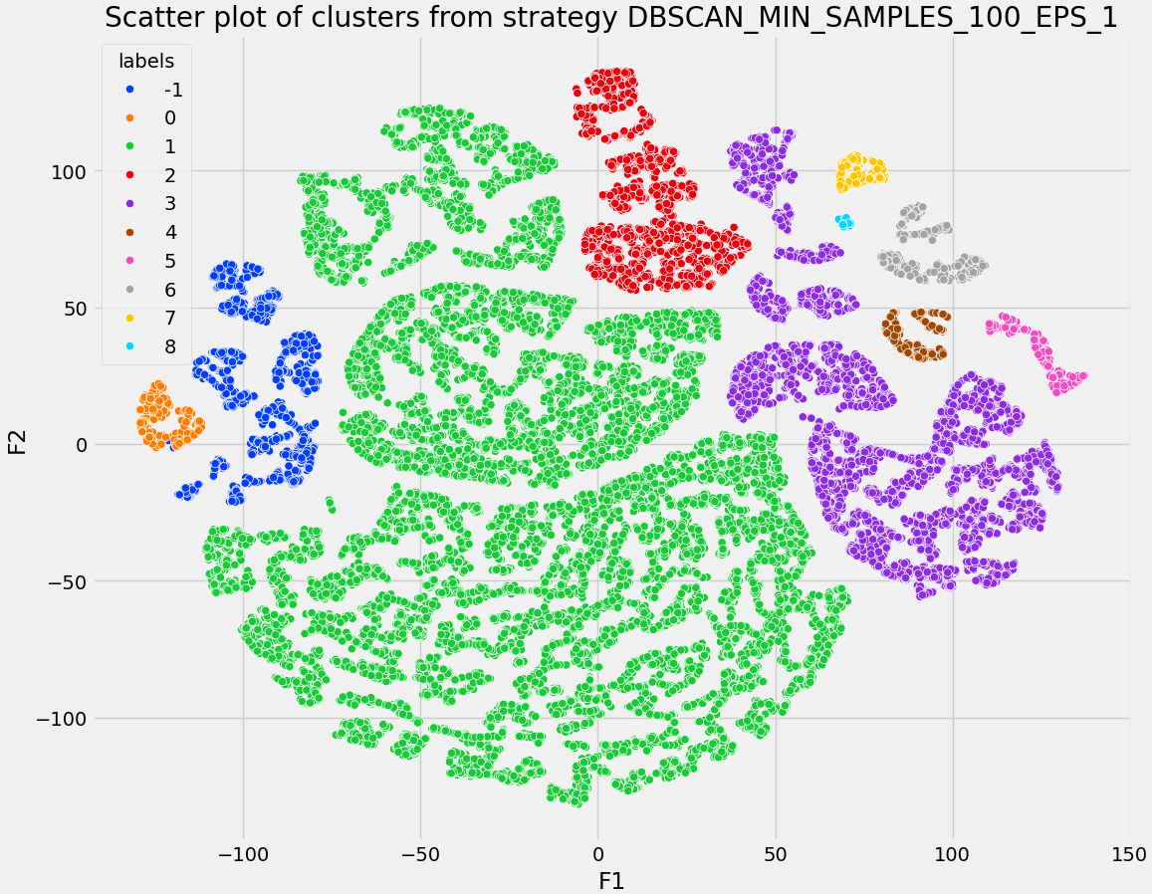
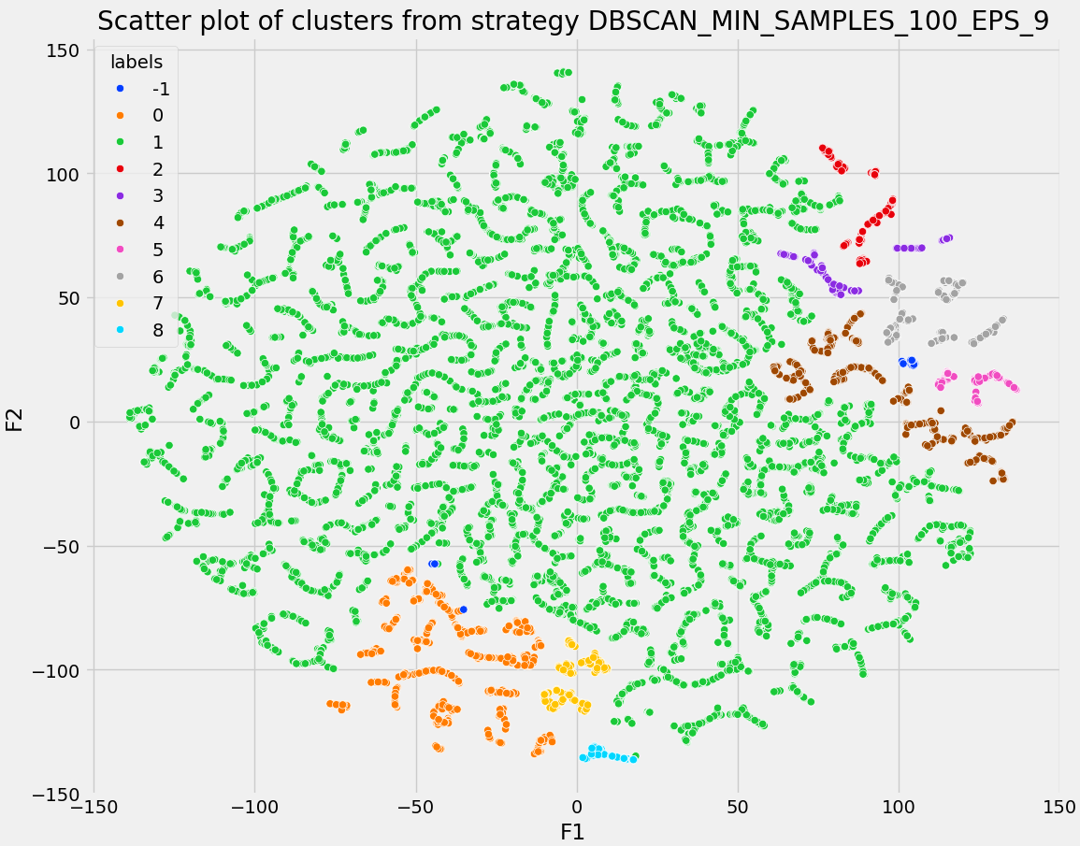
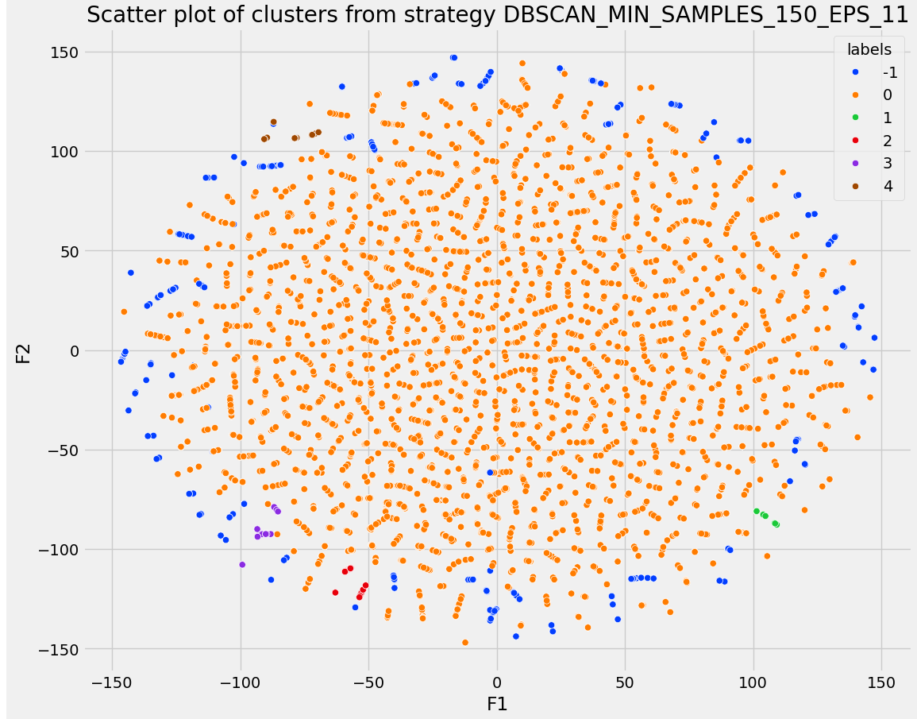
Modélisation - DBSCAN

Slide 16
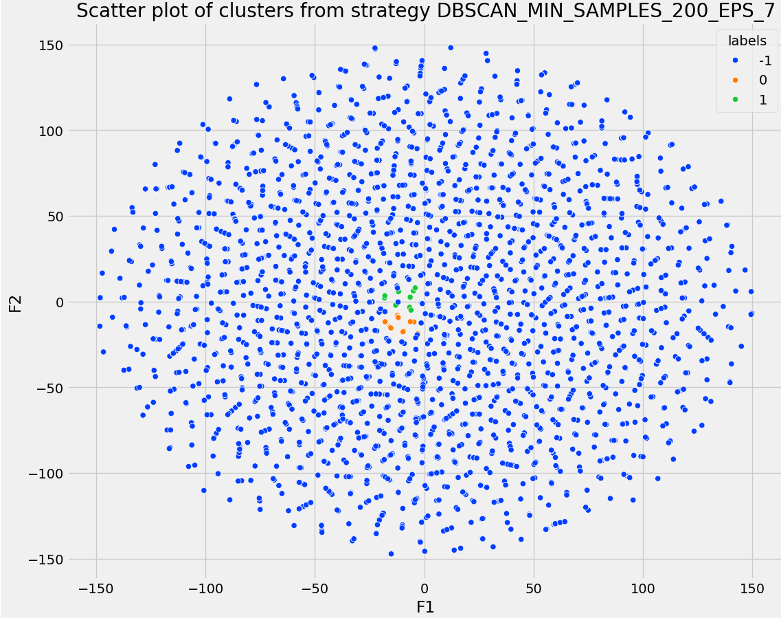
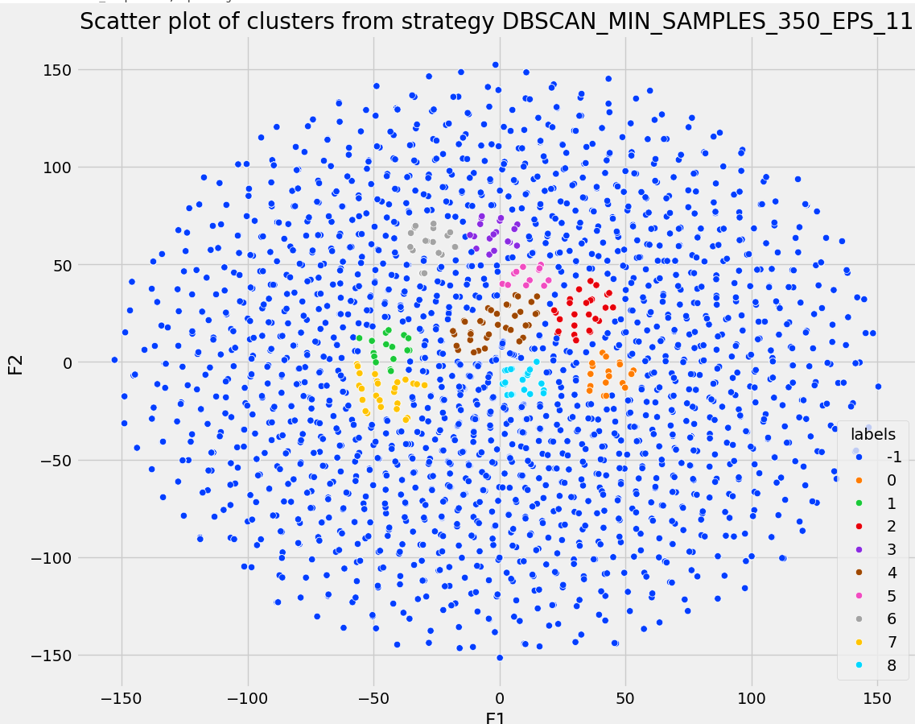
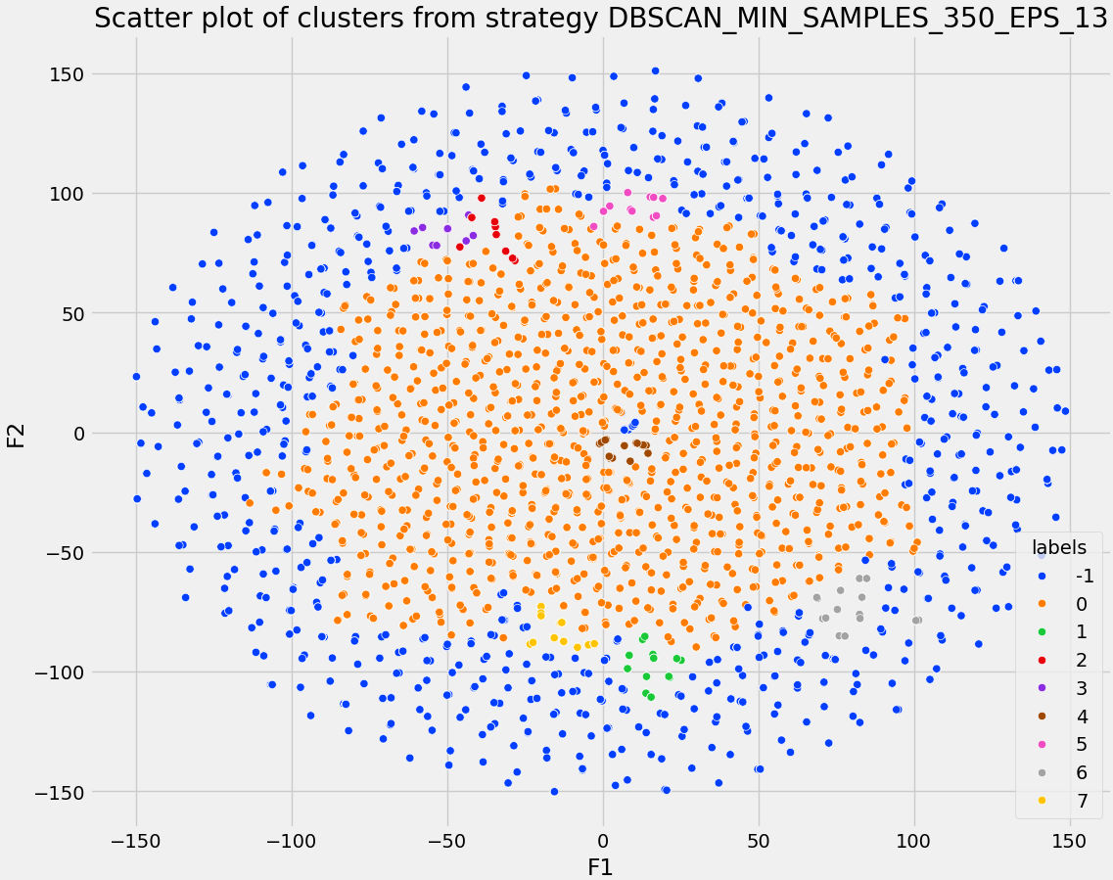
Modélisation - DBSCAN

Slide 17
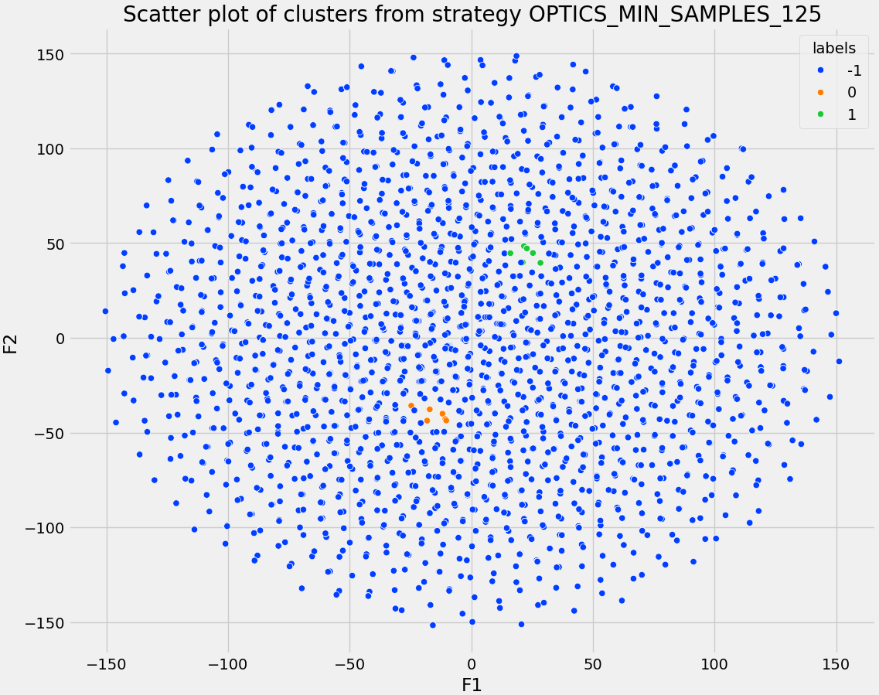
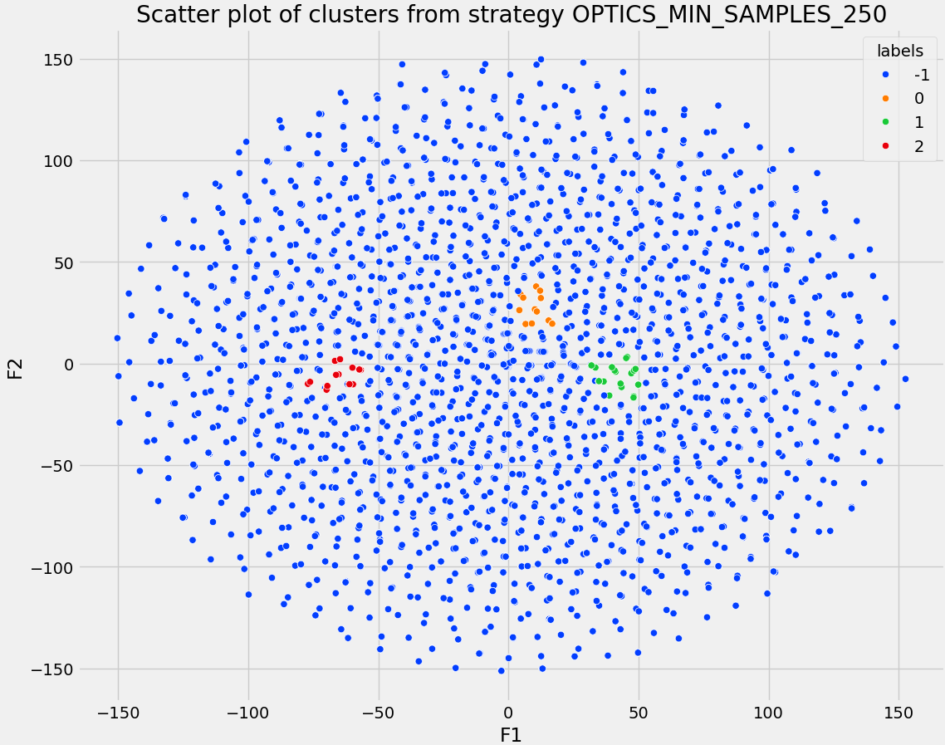
Modélisation - OPTICS

Slide 18
Modélisation – Regroupement hierarchique
Produit de meilleurs résultats que les algorithmes de clustering par densité.
Les résultats sont proches de ce que Kmeans produit, cependant les scores Silhouette sont inférieurs et certains clusters ont une forme non régulière.
Comparaisons avec Kmeans sur le slide suivant.

Slide 19
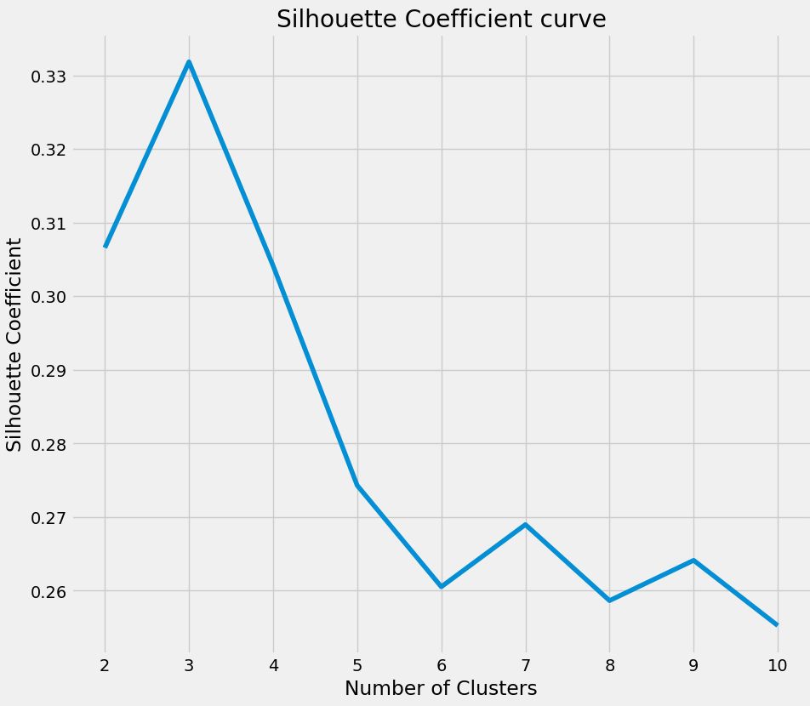
Modélisation – Regroupement hierarchique
KMEANS
HIERARCHICAL

Slide 20
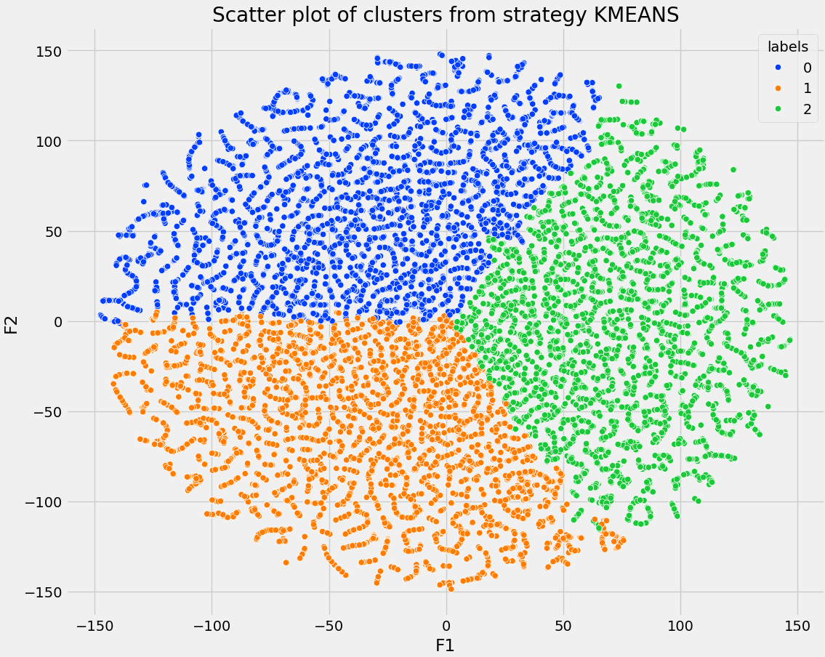
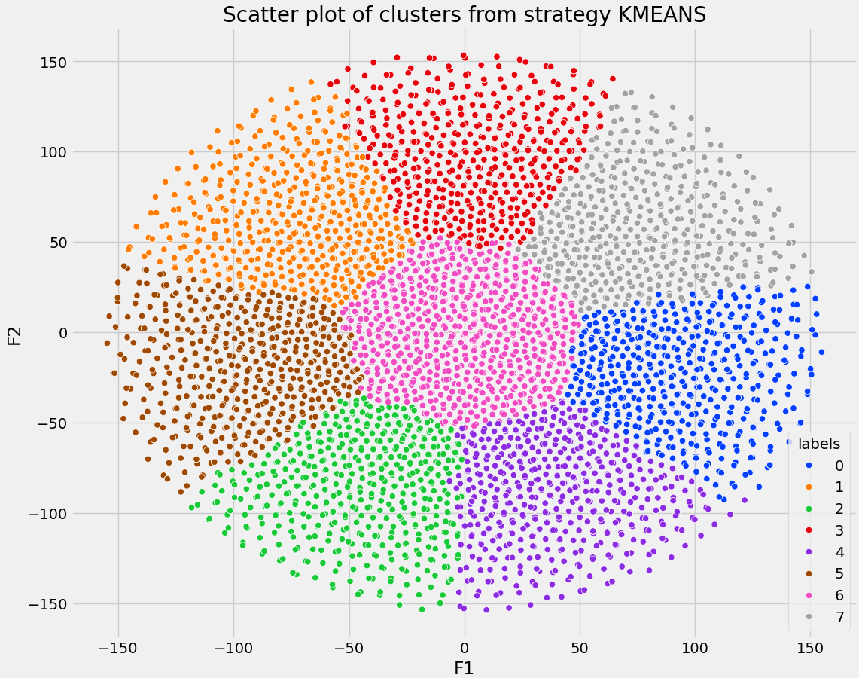
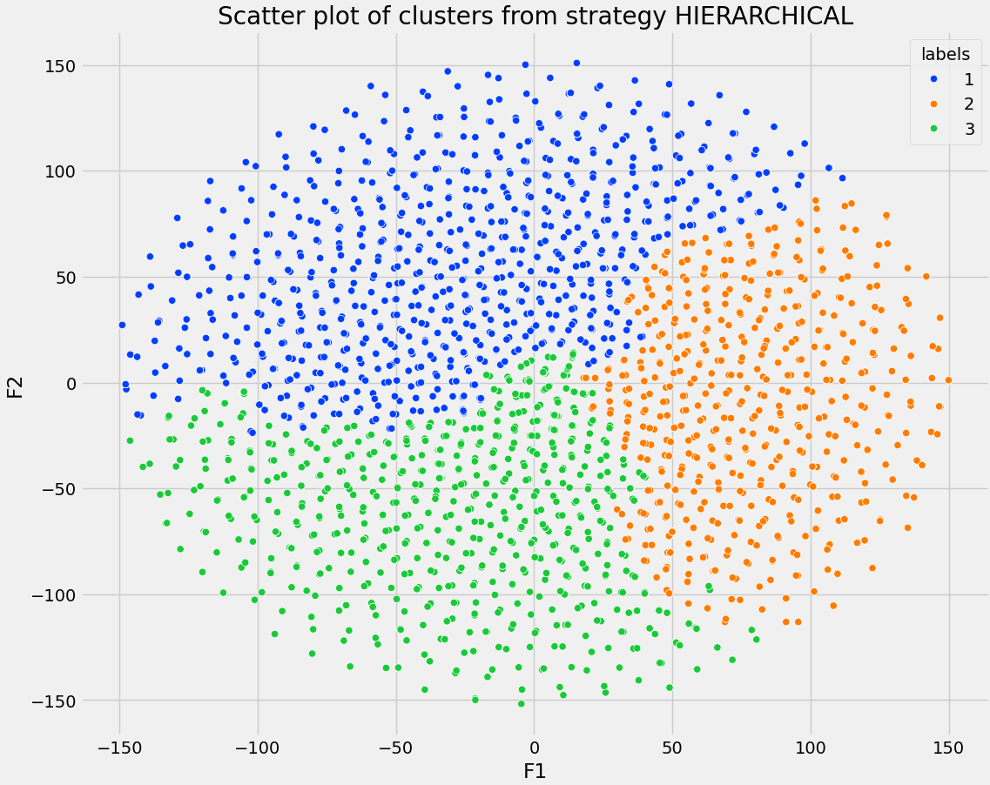
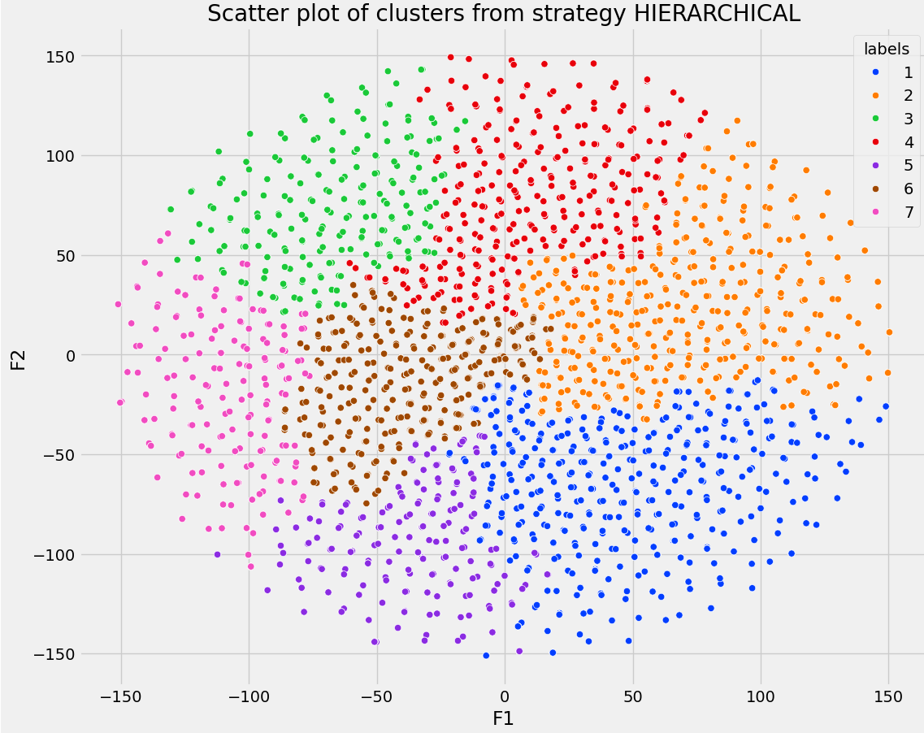

Slide 21
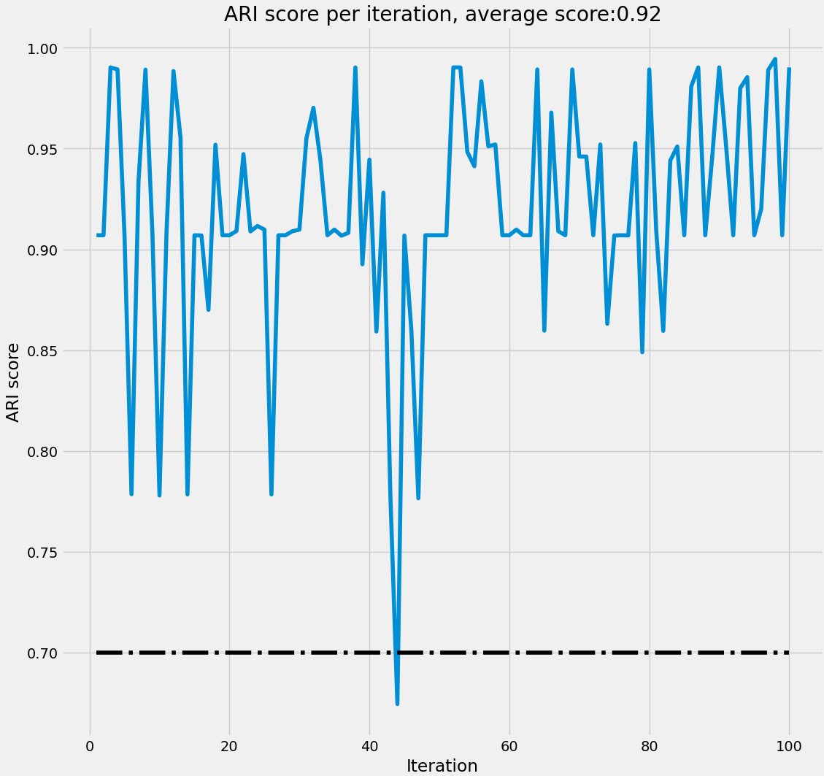
Modélisation – Modèle final
L’algorithme final sélectioné est le Kmeans avec 3 clusters.
100 itérations pour vérifier la stabilité et forme des clusters produit un score ARI moyen de 0,92.

Slide 22
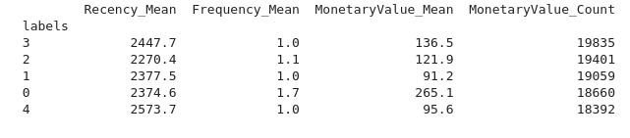
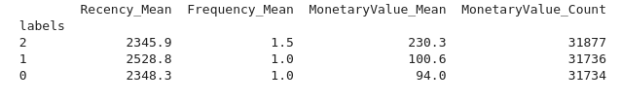
Stats segments RFM vs clusters Kmeans
Kmeans 5 clusters
Kmeans 3 clusters

Slide 23
Stratégie d’ajout des nouveaux clients
Un nouveau client n’a pas encore effectué de commande et on s’intéresse ici uniquement au comportement d’achat, il ne pourra donc pas rejoindre un cluster pour l’instant.
Un nouveau cluster pourrait être créé avec ces nouveaux clients sans achat.
Une fois une commande effectuée le modèle pourra prédire le cluster du client.
En réalité d’autres métriques seraient également considérés pour ce genre de classification comme par exemple son browser agent, sa navigation sur le site ou son utm_campaign.

Slide 24
Maintenance du projet
Une première période fixe va contenir environ la moitié des clients. Un premier modèle Kmeans avec 3 clusters est entraîné cette période.
Une seconde période incluant la première période + un nombre de semaines grandissant est ensuite utilisée pour entraîner un second modèle Kmeans.
Les deux modèles sont ensuite utilisés pour prédire les clusters de chaque client sur cette seconde période. Cela permet de déterminer quand les prédictions du permier modèle ne sont plus correctes et donc que ce modèle doit être réentrainé.
Un score ARI est produit entre les deux prédictions pour constater leur écart en fonction de la taille de la seconde période.

Slide 25
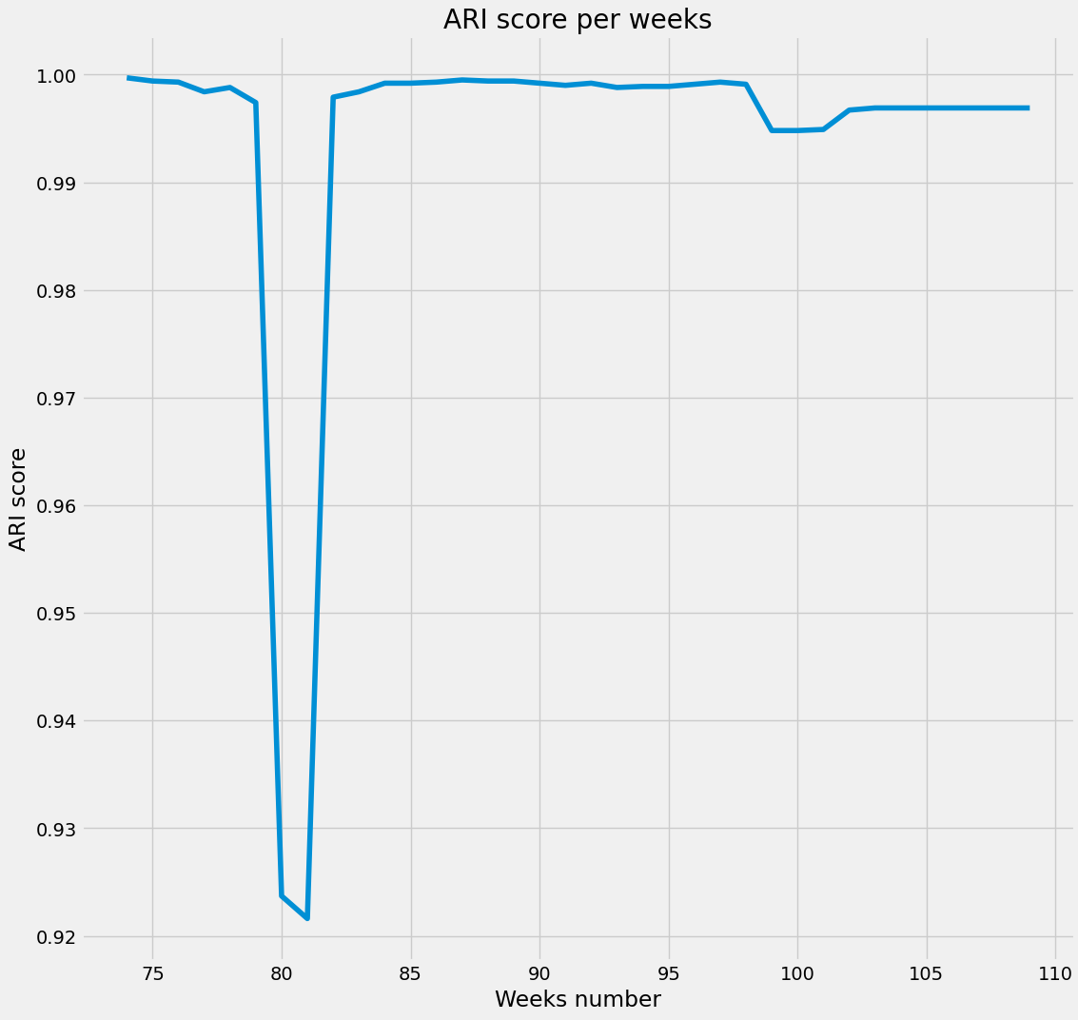
Maintenance du projet – résultats
Le pique constaté doit provenir d’une saisonabilité importante durant ces semaines, il pourrait provenir de soldes par exemple changeant le comportement d’achat des clients à ce moment.
La qualité des prédictions du modèle fixe restent stables sinon, il n’est pas donc pas besoin de réentrainer ce modèle selon les données fournies.

Slide 26
Maintenance du projet – résultats
Il faudrait plus de données pour constater une chute du score ARI indiquant que le modèle doit être réentrainé vu que le comportement d’achat des clients changera certainement après plus de temps dû à des nouveaux produits disponibles, des tendances de mode changeantes, ...
Rajouter plus de features socio-économiques telles que des notions géographiques, les temps de livraison, etc pourraient peut-être permettre d’obtenir une réponse plus tranchée avec les données actuelles.

Slide 27
Discussion

